Slide 1

ОРГАНИЗАЦИЯ ПОИСКА
СБАЛАНСИРОВАННЫЕ ПОИСКОВЫЕ ДЕРЕВЬЯ
АВЛ-дерево
©ДМА ФПМИ Соболевская Е.П., 2021 год

Slide 2

Словарные операции
поиск элемента с заданным ключом х
добавление нового элемента с заданным ключом х
удаление элемента с заданным ключом х
Структуры данных
массив
поисковые деревья
ФПМИ БГУ

Slide 3
произвольный массив
O(n)
упорядоченный массив
O(log n)
поисковое дерево
O(h), где h – высота дерева
если дерево не сбалансировано, то h=O(n)
поиск элемента с заданным ключом х
ФПМИ БГУ

Slide 4
произвольный массив
O(1)
упорядоченный массив
O(n)
поисковое дерево
O(h), где h – высота дерева
если дерево не сбалансировано, то h=O(n)
добавление элемента с заданным ключом х
ФПМИ БГУ

Slide 5
произвольный массив
O(n)
упорядоченный массив
O(n)
удаление элемента с заданным ключом х
поисковое дерево
O(h)
если дерево не сбалансировано, то h=O(n)
ФПМИ БГУ

Slide 6
Сбалансированные деревья

Slide 7
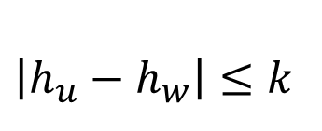
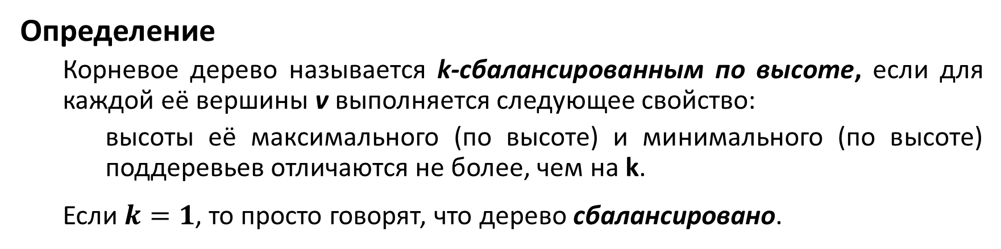
Определение
Корневое дерево называется k-сбалансированным по высоте, если для каждой её вершины v выполняется следующее свойство:
высоты её максимального (по высоте) и минимального (по высоте) поддеревьев отличаются не более, чем на k.
Если $k=1$, то просто говорят, что дерево сбалансировано.
v
x
u
z
w
$$\left|h_{u}−h_{w}\right|≤k$$
h_{w}
h_{u}
Замечание
Если у вершины v только одно поддерево, то считаем, что
не существующее второе поддерево имеет высоту минус 1.
ФПМИ БГУ

Slide 8
Пример
v
h=3
k=2
дерево 2-сбалансировано по высоте
h=0
x
h=2
u
h=0
z
h=0
y
w
h=1
h=0
t
ФПМИ БГУ

Slide 9
Пример
h=2
k=1
дерево сбалансировано
h=0
h=1
h=0
h=0
h=0
ФПМИ БГУ

Slide 10
Полное бинарное дерево —
это такое корневое дерево, в котором каждая вершина имеет не более двух сыновей, а заполнение вершин осуществляется в порядке от верхних уровней к нижним, причём на одном уровне заполнение вершинами производится слева направо. Пока уровень полностью не заполнен, к следующему уровню не переходят. Последний уровень в полном бинарном дереве может быть заполнен не полностью.
k=1
полное бинарное дерево всегда сбалансировано
Высота полного бинарного дерева h=O(log n), где n – количество вершин.
ФПМИ БГУ

Slide 11
Идеально сбалансированные деревья
ФПМИ БГУ

Slide 12
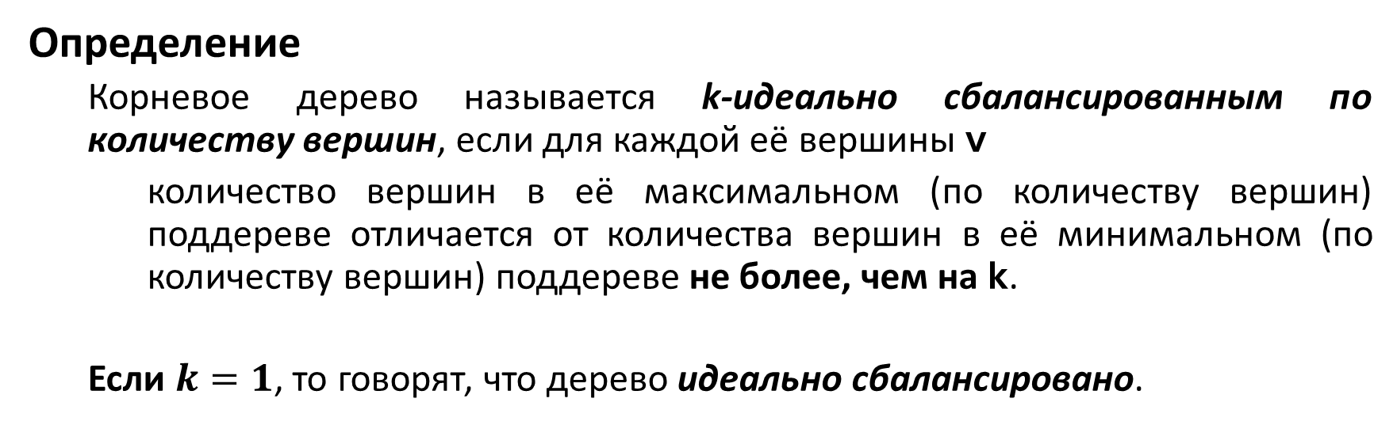
Определение
Корневое дерево называется k-идеально сбалансированным по количеству вершин, если для каждой её вершины v
количество вершин в её максимальном (по количеству вершин) поддереве отличается от количества вершин в её минимальном (по количеству вершин) поддереве не более, чем на k.
Если $k=1$, то говорят, что дерево идеально сбалансировано.
v
x
c_{u}
u
z
w
c_{w}
Замечание
Если у вершины v только одно поддерево, то считаем, что не существующее второе поддерево имеет 0 вершин.
ФПМИ БГУ

Slide 13
Пример
v
c=7
k=3
3-идеально сбалансировано по количеству вершин
c=1
x
c=4
u
c=1
y
c=1
z
w
c=2
c=1
t
ФПМИ БГУ

Slide 14
Каждое идеально-сбалансированное дерево является сбалансированным. Обратное верно не всегда.
Дерево на рисунке – сбалансировано, но не является идеально-сбалансированным.
ФПМИ БГУ

Slide 15
Оценки для бинарных поисковых деревьев
поиск элемента с заданным ключом x
h (=n)
добавление элемента с заданным ключом х
h (=n)
2
6
построение дерева для последовательности из n элементов
10
n·h (=n²)
18
19
удаление элемента с заданным ключом x
h (=n)
в худшем случае высота дерева
h = n-1
обход дерева из n вершин
n
ФПМИ БГУ

Slide 16
В 1962 году советские учёные
Г.М.Адельсон-Вельский
и
Е.М.Ландис
предложили структуру данных сбалансированного поискового дерева.
ФПМИ БГУ

Slide 17
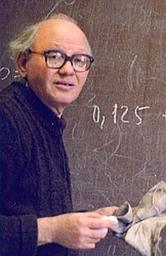
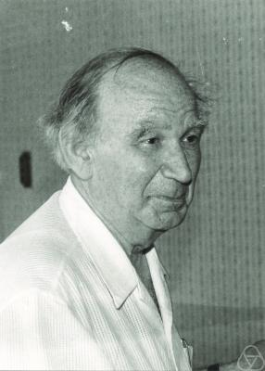
Георгий Максимович Адельсон-Вельский
Евгений Михайлович Ландис
Дата рождения | 8 января 1922
Место рождения | Самара, РСФСР
Дата смерти | 26 апреля 2014 (92 года)
Место смерти | Гиватаим, Израиль
Страна | СССР → Израиль
Научная сфера | математик
Место работы | Институт теоретической и экспериментальной физики
Альма-матер | МГУ (мехмат)
Учёная степень | кандидат ф.-м. наук
Дата рождения | 6 октября 1921
Место рождения | Харьков
Дата смерти | 12 декабря 1997 (76 лет)
Место смерти | Москва, Россия
Страна | СССР → Россия
Научная сфера | математика
Место работы | Московский государственный университет
Альма-матер | МГУ (мехмат)
Учёная степень, звание | доктор ф.-м. наук, профессор

Slide 18
АВЛ-дерево – это бинарное поисковое дерево, которое является сблансированным по высоте.
АВЛ — аббревиатура, образованная первыми буквами фамилий создателей.
2
1
4
3
5
ФПМИ БГУ

Slide 19
АВЛ-дерево ?
8
1
4
НЕТ
3
5
Нет, так как оно не поисковое.
ФПМИ БГУ

Slide 20
АВЛ-дерево ?
1
4
НЕТ
3
5
ФПМИ БГУ

Slide 21
АВЛ-дерево ?
1
НЕТ
4
5
ФПМИ БГУ

Slide 22
АВЛ-дерево ?
2
НЕТ
0
1
4
3
5
ФПМИ БГУ

Slide 23
АВЛ-дерево ?
2
ДА
0
4
3
5
ФПМИ БГУ

Slide 24
ТЕОРЕМА
Пусть n – число внутренних вершин АВЛ-дерева, h – его высота.
Тогда справедливы следующие неравенства:
ФПМИ БГУ

Slide 25
Для доказательства утверждения оценивают максимальное и минимальное число внутренних вершин.
Максимальное число внутренних вершин
оценивается достаточно просто, так как АВЛ-дерево является бинарным деревом, то подсчитаем максимальное число внутренних вершин у полного бинарного дерева высоты h:
2⁰
2¹
…
…
…
…
2^{h-1}
ФПМИ БГУ

Slide 26
Для оценки минимального числа внутренних вершин используются свойства чисел Фибоначчи.
Пусть N_{h} − число внутренних вершин АВЛ дерева высоты h с минимальным числом внутренних вершин.
Поскольку принцип построения деревьев напоминает построение чисел Фибоначчи, то такие деревья обычно называют деревьями Фибоначчи.
T₀
T₁
T₂
N_{h+1} = N_{h} + N_{h-1} +1
(N_{h+1} +1)= ( N_{h} +1)+ ( N_{h-1} +1)
T₃
выполним замену переменной:
F'_{i} =N_{i} +1
T₁
T₂
F'_{h+1} =F'_{h}+F'_{h-1}
Какая связь F'_{i} ??? F_{i} − число Фибоначчи
ФПМИ БГУ

Slide 27
F_{h+2}= F'_{h} =N_{h} +1
T₀
T₁
T₂
j | N_{j} | F'_{j} | F_{j}
0 | 0 | 1
1 | 1 | 2 | 1
2 | 2 | 3 | 1
3 | 4 | 5 | 2
4 | 7 | 8 | 3
5 | 12 | 13 | 5
6 | … | … | 8
7 |  |  | 13
N_{h} = F_{h+2} −1
T₃
Теорема доказана.
ФПМИ БГУ

Slide 28
Операции поиска, добавления и удаления элементов для АВЛ-деревьев осуществляются точно также, как и для бинарных поисковых деревьев.
Однако, после добавления/удаления элемента может нарушится свойство сбалансированности по высотам и его нужно восстановить.
Восстановление выполняют каждый раз, как только происходит нарушение сбалансированности.
ФПМИ БГУ

Slide 29
Разбалансировка после добавления элемента
разбалансировка после добавления 6
2
1
4
5
6
ФПМИ БГУ

Slide 30
Разбалансировка после удаления элемента
разбалансировка после удаления 3
2
1
4
0
3
5
6
ФПМИ БГУ

Slide 31
Балансировки
LL поворот (малое правое вращение, одинарный правый поворот)
RR поворот (малое левое вращение, одинарный левый поворот)
LR поворот (большое правое вращение, двойной правый поворот)
RL поворот (большое левое вращение, двойной левый поворот)
ФПМИ БГУ

Slide 32
z
LL –поворот
(малое правое вращение)
пусть k₁ – вершина на максимальной глубине, для которой произошла разбалансировка и высота ее левого поддерева больше высоты правого поддерева на 2;
пусть k₂ – левый сын вершины k₁ и высота его левого поддерева (A) больше (или равна) высоты его правого поддерева (В);
h-1
h-2
C
+
h-3
A
B
h-3
h-3
z
z
h-1
h
h-1
h-3
h-2
>
C
A
> (≥)
h-2
A
B
B
C
LL
h-2
h-3
h-3
h-3
ФПМИ БГУ

Slide 33
LL-поворот
5
3
3
6
2
5
2
4
1
4
6
1
LL
ФПМИ БГУ

Slide 34
RR –поворот
(малое левое вращение)
пусть k₁ – вершина на максимальной глубине, для которой произошла разбалансировка и высота ее правого поддерева больше высоты левого поддерева на 2;
пусть k₂ – правый сын вершины k₁ и высота его правого поддерева (С) больше (или равна) высоты его левого поддерева (В);
z
z
>
h-2
h-2
h-3
h-1
A
C
> (≥)
B
C
A
B
h-3
h-2
h-3
h-3
RR
ФПМИ БГУ

Slide 35
RL –поворот
(большое левое вращение)
пусть k₁ – вершина на максимальной глубине, для которой произошла разбалансировка и высота ее правого поддерева больше высоты левого поддерева на 2;
пусть k₂ – правый сын вершины k₁ и высота его левого поддерева (с корнем в вершине k₃) больше высоты его правого поддерева (D);
z
z
h-1
h
h-3
>
h-2
h-2
h-1
A
>
h-2
D
A
B
C
D
B
C
h-3
h-3
h-3
h-4
h-3
h-3
h-4
RL
ФПМИ БГУ

Slide 36
LR –поворот
(большое правое вращение)
пусть k₁ – вершина на максимальной глубине, для которой произошла разбалансировка и высота ее левого поддерева больше высоты правого поддерева на 2;
пусть k₂ – левый сын вершины k₁ и высота его правого поддерева (с корнем в вершине k₃) больше высоты его левого поддерева (A);
z
z
>
D
>
A
A
B
C
D
B
C
LR
ФПМИ БГУ

Slide 37
ОЦЕНКИ
Каждый из поворотов (LL, RR, LR, RL) выполняется за O(1), если известна ссылка на разбалансированную вершину.
ФПМИ БГУ

Slide 38
После выполнения операции добавления элемента разбалансировка может произойти сразу у нескольких вершин (эти вершины лежат на пути от корня дерева к отцу добавляемой вершины):
сначала необходимо найти ту из разбалансированных вершин, которая наиболее удалена от корня дерева и выполнить для неё один из поворотов;
в результате одной балансировки для всех вершин дерева будет выполняться свойство сбалансированности по высотам.
Таким образом, на весь процесс восстановления свойства сбалансированности будет потрачено время O(log n).
ФПМИ БГУ

Slide 39
Процедура добавления элемента:
поиск отца для вершины x ;
добавление вершины x;
поиск разбалансированнной вершины;
один из поворотов для восстановления свойства сбалансированности по высотам;
будет выполнена за время O(log n).
ФПМИ БГУ

Slide 40
При удалении элемента x разбалансировка может произойти только у одной вершины:
найдём разбалансированную вершину и выполним для неё поворот;
однако, после поворота может появиться ещё одна разбалансированная вершина и т.д.;
выполнить повторные балансировки; число повторных балансировок ограничено высотой дерева, так как каждый раз балансируемая вершина имеет большую высоту .
Так как удаление элемента из бинарного поискового дерева выполняется за O(log n), а все балансировки будут выполнены за O(log n), то вся процедура удаления элемента − O(log n).
ФПМИ БГУ

Slide 41
ПРИМЕР

Slide 42
Построить АВЛ-дерево для последовательности чисел:
7, 8, 2, 3, 4, 6, 1, 9, 10, 11, 5
построение осуществляется последовательным добавлением элементов;
если на некотором шаге произошла разбалансировка, то для её восстановления выполнить поворот.

Slide 43
7 8 2 3 4 6 1 9 10 11 5
7: 3:
8:
2:
7
7
2
8
7
8
3
7
2
8
ФПМИ БГУ

Slide 44
7 8 2 3 4 6 1 9 10 11 5
7
4:
7
2
8
RR
3
8
2
4
3
4
ФПМИ БГУ

Slide 45
7 8 2 3 4 6 1 9 10 11 5
6:
4
7
LR
3
7
3
8
2
6
8
2
4
6
ФПМИ БГУ

Slide 46
7 8 2 3 4 6 1 9 10 11 5
1:
4
4
3
2
7
7
LL
2
1
3
6
8
6
8
1
ФПМИ БГУ

Slide 47
Построить АВЛ-дерево для последовательности чисел: 7 8 2 3 4 6 1 9 10 11 5
9,10:
4
4
2
7
RR
7
2
1
3
6
8
1
3
6
9
9
8
10
10
ФПМИ БГУ

Slide 48
7 8 2 3 4 6 1 9 10 11 5
11:
4
4
2
7
RR
2
9
1
3
6
9
1
3
7
10
8
10
6
8
11
11
ФПМИ БГУ

Slide 49
7 8 2 3 4 6 1 9 10 11 5
5:
задача решена
4
7
2
9
RL
4
9
1
3
7
10
2
10
6
8
6
8
11
1
3
5
11
5
ФПМИ БГУ

Slide 50
7, 8, 2, 3, 4, 6, 1, 9, 10, 11, 5
7
4
9
2
6
8
10
1
3
5
11
ФПМИ БГУ

Slide 51
Сортировка деревом
Предположим, что на вход поступаю числа, среди которых нет повторяющихся.
1. По последовательности чисел сначала построим АВЛ-дерево.
O(n*log n)
2. Выполним внутренний левый обход построенного дерева.
O(n)
Время работы алгоритма сортировки деревом:
O(n*log n)
ФПМИ БГУ

Slide 52
Абстрактный тип данных: множество (set)
Множество (англ. set) —хранит набор попарно различных объектов без определённого порядка.
Интерфейс множества включает три основные операции:
Insert(x) — добавить в множество ключ x;
Contains(x) — проверить, содержится ли в множестве ключ x;
Remove(x) — удалить ключ x из множества.
Для реализации интерфейса множества обычно используются такие структуры данных, как:
сбалансированные поисковые деревья: например, AVL-деревья, 2-3-деревья, красно-чёрные деревья.
хеш-таблицы.
В стандартной библиотеке C++ есть контейнер std::set, который реализует множество на основе сбалансированного дерева (обычно красно-чёрного), и контейнер std::unordered_set, построенный на базе хеш-таблицы.
В языке Java определён интерфейс Set, у которого есть несколько реализаций, среди которых классы TreeSet (работает на основе красно-чёрного дерева) и HashSet (на основе хеш-таблицы).
В языке Python есть только встроенный тип set, использующий хеширование, но нет готового класса множества, построенного на сбалансированных деревьях.
ФПМИ БГУ

Slide 53
Абстрактный тип данных ассоциативный массив (map)
Ассоциативный массив (англ. associative array), или отображение (англ. map), или словарь (англ. dictionary), —хранит пары вида (ключ, значение), при этом каждый ключ встречается не более одного раза.
Название «ассоциативный» происходит от того, что значения ассоциируются с ключами.
Интерфейс ассоциативного массива включает операции:
Insert(k,v) — добавить пару, состоящую из ключа k и значения v;
Find(k) — найти значение, ассоциированное с ключом k, или сообщить, что значения, связанного с заданным ключом, нет;
Remove(k) — удалить пару, ключ в которой равен k.
Данный интерфейс реализуется на практике теми же способами, что и интерфейс множества. Реализация технически немного сложнее, чем множества, но использует те же идеи.
Для языка программирования C++ в стандартной библиотеке доступен контейнер std::map, работающий на основе сбалансированного дерева (обычно красно-чёрного), и контейнер std::unordered_map, работающий на основе хеш-таблицы.
В языке Java определён интерфейс Map, который реализуется несколькими классами, в частности классом TreeMap (базируется на красно-чёрном дереве) и HashMap (базируется на хеш-таблице).
В языке Python очень широко используется встроенный тип dict. Этот словарь использует внутри хеширование.
ФПМИ БГУ

Slide 54
Спасибо за внимание!
©ДМА ФПМИ Соболевская Е.П., 2022 год

